Slide 1


HƯỚNG DẪN SỬ DỤNG TRÊN REDMINE DRJOY
OMINEXT INTERNAL TRAINING DOCUMENTS (Confidential)
HƯỚNG DẪN SỬ DỤNG TRÊN REDMINE CỦA KHÁCH HÀNG DRJOY
04/10/2018
Trainer’s name– Course title

Slide 2
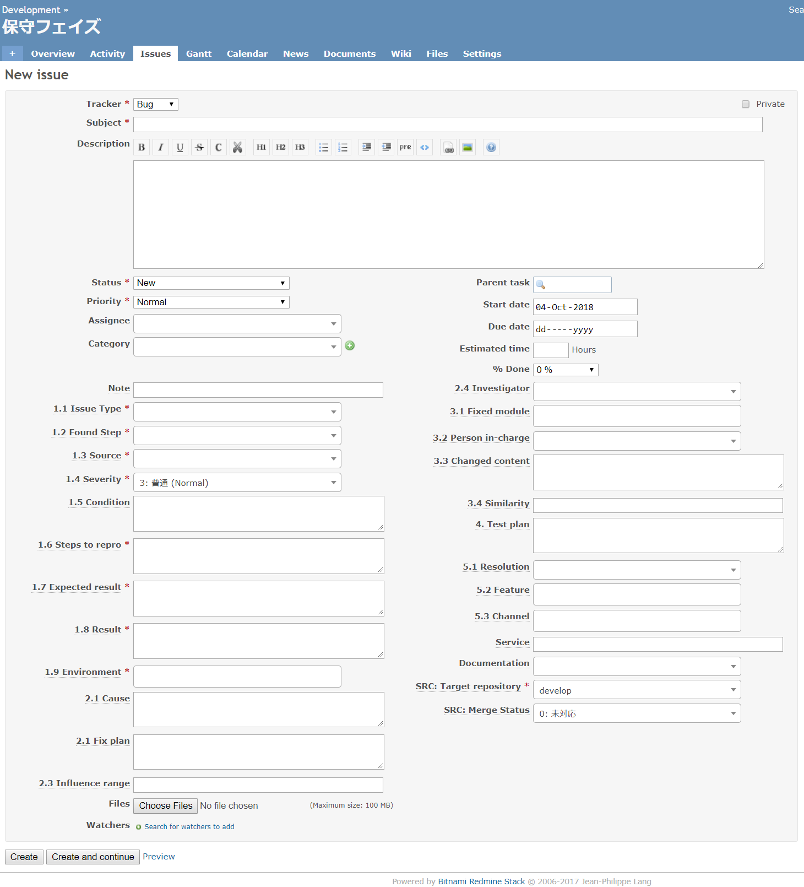
HƯỚNG DẪN SỬ DỤNG TRÊN REDMINE DRJOY
OMINEXT INTERNAL TRAINING DOCUMENTS (Confidential)
I. Tổng quan
https://goo.gl/hdyXvW
Trainer’s name– Course title

Slide 3
HƯỚNG DẪN SỬ DỤNG TRÊN REDMINE DRJOY
OMINEXT INTERNAL TRAINING DOCUMENTS (Confidential)
II. Mô tả chi tiết ý nghĩa các trường
1. Project: thể hiện phân hệ của issue
Issue Replace: 保守フェイズ
Issue Pharmacy:
Issue Web Meeting: Web面談
Issue Shift:
Issue Attendance:
2. Tracker: phân loại issue
Bug: Bug
CR/Task: Dev
Confirm: QandA
Trainer’s name– Course title

Slide 4
HƯỚNG DẪN SỬ DỤNG TRÊN REDMINE DRJOY
OMINEXT INTERNAL TRAINING DOCUMENTS (Confidential)
3. Subject: mô tả khái quát nội dung issue/bug theo rule
[Mã màn hình][Tần suất % nếu là bug random] + nội dung tổng quan của issue
4. Description: bổ sung một số thông tin liên quan đến issue/bug như
Data test tái hiện bug
5. Status: các trạng thái chính của issue
New
In Progress
Resolved
Verified
WFR
Feedback
Closed
Trainer’s name– Course title

Slide 5
HƯỚNG DẪN SỬ DỤNG TRÊN REDMINE DRJOY
OMINEXT INTERNAL TRAINING DOCUMENTS (Confidential)
6. Priority: đánh giá độ ưu tiên của issue, xử lý như bình thường
7. Assignee: người phải xử lý issue ở hiện tại
8. Category:
Channel - Mobile : bug của Mobile
Channel - Web : bug của Web
D: 開発 : Dev
E: 環境設定 : Setting môi trường
M: 移行バグ : Bug do migrate
P: 本番障害 : Bug môi trường thật
R: 調査 : Điều tra
9. Due date: ngày dự kiến xử lý xong issue
10. % Done: điền % xử lý xong issue
Trainer’s name– Course title

Slide 6
HƯỚNG DẪN SỬ DỤNG TRÊN REDMINE DRJOY
OMINEXT INTERNAL TRAINING DOCUMENTS (Confidential)
8. Cụm 1.1, 1.2, 1.3, …, 1.9: phần này người log issue/bug phải điền
1.1 Issue Type : loại issue, chủ yếu dùng các loại Functionality ( lỗi chức năng major), UI, UX, Performance.
1.2 Found Step : issue này được tìm thấy phát hiện ở giai đoạn nào
+ Nếu phân hệ đã ở giai đoạn Release thì chọn: Operation
+ Còn lại tùy giai đoạn của phân hệ mình lựa chọn UAT/System Test/…
1.3 Source : người log issue
+ QA (VNM): Tester Việt Nam. Dev (VNM): Dev Việt Nam
1.4 Severity : đánh giá mức độ nghiêm trọng của issue/bug
1.5 Condition : tiền điều kiện để xảy ra issue/bug
1.6 Steps to repro : các bước mô tả, tái hiện issue/bug
1.7 Expected result : kết quả mong muốn
1.8 Result : kết quả thực tế
1.9 Environment : môi trường xảy ra issue/bug
Trainer’s name– Course title

Slide 7
HƯỚNG DẪN SỬ DỤNG TRÊN REDMINE DRJOY
OMINEXT INTERNAL TRAINING DOCUMENTS (Confidential)
9. Cụm 2.1, …, 2.4: là khu vực điều tra DEV điền
2.1 Cause : nguyên nhân bug
2.2 Fix plan : kế hoạch sửa bug
2.3 Influence range : mức độ ảnh hưởng
2.4 Investigator : người thực hiện điều tra
10. Cụm 3.1, …, 3.4: là khu vực thực hiện fix bug DEV điền
3.1 Fixed module : module/service cần fix
3.2 Person in-charge : người fix
3.3 Changed content : nội dung thay đổi
3.4 Similarity : vấn đề tương tự/lỗi tương tự ở phần khác
11. 4. Testplan: tester điền.
- Ví dụ: test check lại issue lỗi và các case ảnh hưởng liên quan.
Trainer’s name– Course title

Slide 8
HƯỚNG DẪN SỬ DỤNG TRÊN REDMINE DRJOY
OMINEXT INTERNAL TRAINING DOCUMENTS (Confidential)
12. Cụm 5.1, 5.2, 5.3: trạng thái của issue này, DEV- KH điền
5.1 Resolution : trạng thái
+ 1: 修正済み (Fixed) : đã fix
+ 2: 仕様通り (By Design) : do lỗi design/spec
+ 3: 再現できない (Not Repro) : không tái hiện được
+ 4: 重複 (Duplicated) : lặp bug
+ 5: 制限事項 (Limitation)
+ 6: 修正しない (Won't Fix) : không fix
+ 7: 延期 (Postponed) : xử lý ở phase khác
+ 8: 外部要因 (External) : nguyên nhân lỗi do bên ngoài
5.2 Feature : service sửa issue/bug
5.3 Channel : đối tượng bị lỗi
Trainer’s name– Course title

Slide 9
HƯỚNG DẪN SỬ DỤNG TRÊN REDMINE DRJOY
OMINEXT INTERNAL TRAINING DOCUMENTS (Confidential)
13. Còn lại: trạng thái của issue này, DEV- KH điền
SRC: Target repository : môi trường để merge/pull request
SRC: Merge Status : trạng thái merge
+ 0: 未対応 : chưa xử lý
+ 1: レビュー中 : đang review
+ 2: マージ済み : đã merge
+ 3: 検証完了: đã verify
+ 4: リリース中止: không release
+ 5: リリース不要 : không cần thiết phải release
Trainer’s name– Course title

Slide 10
HƯỚNG DẪN SỬ DỤNG TRÊN REDMINE DRJOY
OMINEXT INTERNAL TRAINING DOCUMENTS (Confidential)
III. Flow xử lý issue trên Redmine của KH
1. PM/Brse/Tester log issue/bug tiếng Việt lên để trạng thái New và assignee lại cho các Team Lead Dev
Danh sách các Team Lead Dev theo các Service như sau:
+ Register Service: ChungNV + Reception Service: ThangDD
+ Calendar Service: NghiaND + Mobile IOS: ThanhVV
+ Group Service: QuyetTV + Mobile Android: QuyenLX
+ Meeting Service: HoanPC
+ Chat Service: DinhNN
+ Pharmacy Service: LinhTM
+ Shift Service: LinhTM
+ Web Meeting Service: YenNT
+ Report Service: NghiaND
+ Attendance Service: LinhTM
Trainer’s name– Course title

Slide 11
HƯỚNG DẪN SỬ DỤNG TRÊN REDMINE DRJOY
OMINEXT INTERNAL TRAINING DOCUMENTS (Confidential)
2. Các Team Lead Dev check issue/bug và assignee lại cho các Member
3. Các Dev check issue/bug NEW đang assignee cho mình. Nếu đã xác nhận, sẽ xử lý issue/bug này thì chuyển status thành In Progress ( có thể dù lúc đó chưa thực sự bắt đầu vào xử lý/fix bug luôn )
4. Các Dev fix issue/bug Done ở dưới Local, chuẩn bị Merge lên server (Develop) thì xử lý :
Điền các thông tin của Dev ở cụm mục 2, cụm mục 3, cụm mục 5 và còn lại.
Điền % Done: 50%
Chuyển Status: Resolved
Chuyển Assignee: chuyển lại cho Team Lead Dev Review
Trainer’s name– Course title

Slide 12
HƯỚNG DẪN SỬ DỤNG TRÊN REDMINE DRJOY
OMINEXT INTERNAL TRAINING DOCUMENTS (Confidential)
5. Team Lead Dev review xong, nếu OK thì:
Request DungNTP dịch issue ở chatroom ( không xử lý trên redmin )
DungNTP dịch xong thì báo lại Team Lead Dev luôn
Các Team Lead Dev sau khi dịch xong thì assignee lại cho DongNP review
6. DongNP review OK thì chuyển assignee lại cho NamDH báo KH merge
7. KH merge OK thì NamDH chuyển assignee lại cho các Team Lead Dev
Trainer’s name– Course title

Slide 13
HƯỚNG DẪN SỬ DỤNG TRÊN REDMINE DRJOY
OMINEXT INTERNAL TRAINING DOCUMENTS (Confidential)
8. Team Lead Dev/Dev check OK thì chuyển assignee lại cho các Tester ( người đã log bug ) / Team Lead Tester ( nếu không phải bug/issue do tester log )
Danh sách các Team Lead Tester theo các Service như sau:
+ Register Service: NgatTTH + Attendance Service: LienVH
+ Calendar Service: MinhNN + Reception Service: MinhNN
+ Group Service: LanNT
+ Meeting Service: HuongNT
+ Chat Service: NgaTT
+ Pharmacy Service: MaiNT
+ Shift Service: MaiNT
+ Web Meeting Service: PhuongDT
+ Report Service: MinhNN
Team Lead Tester có thể chuyển về cho các Tester member khác xử lý tiếp
Trainer’s name– Course title

Slide 14
HƯỚNG DẪN SỬ DỤNG TRÊN REDMINE DRJOY
OMINEXT INTERNAL TRAINING DOCUMENTS (Confidential)
9. Tester test trên Develop:
Nếu OK, thì chuyển status: Verified + %Done: 70% và assignee cho NamDH
Nếu NOK, thì:
+ Chuyển Assignee cho Team Lead Dev + comment vấn đề chưa pass
10. TH nếu KH muốn tester test tiếp trên Staging thì Brse/PM sẽ:
assignee lại cho các tester
11. Các tester xử lý như ở step 9
Trainer’s name– Course title

Slide 15
HƯỚNG DẪN SỬ DỤNG TRÊN REDMINE DRJOY
OMINEXT INTERNAL TRAINING DOCUMENTS (Confidential)
IV. Lưu ý quan trọng khi thực hiện trên Redmine KH
1. CHUYỂN ASSIGNEE: toàn bộ hành động chuyển người Assignee trên redmine, đều phải COMMENT nội dung mong muốn người tiếp theo xử lý
Ví dụ: member đã done fix bug, chuyển cho teamlead review
Em/anh đã fix bug…, anh/em review nhé,….
Ví dụ: dev chuyển cho tester để retest bug
Bug đã được fix ở Develop, check lại giúp anh/em nhé ….
2. Cài đặt chế độ nhận mail, và thường xuyên check mail để biết/nhận các issue đang assign cho mình
Trainer’s name– Course title

Slide 16
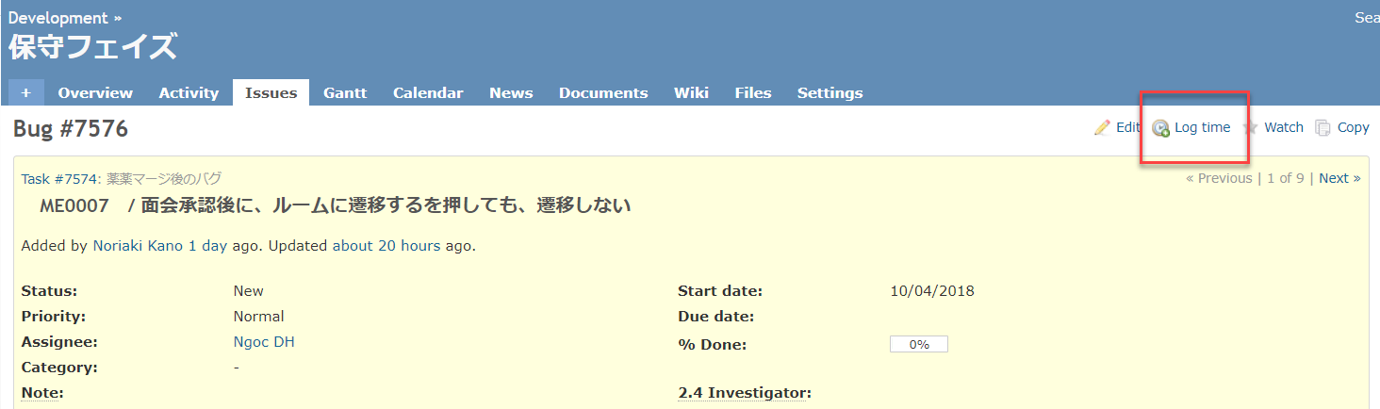
HƯỚNG DẪN SỬ DỤNG TRÊN REDMINE DRJOY
OMINEXT INTERNAL TRAINING DOCUMENTS (Confidential)
IV. Điền Time ( Log time )
Mọi hành động thao tác với issue trên Redmine đều phải được Log Time để tính Cost.
Một issue có thể có nhiều lần Log time với các hành động tương ứng: fix bug, review code, retest,….
Trainer’s name– Course title

Slide 17
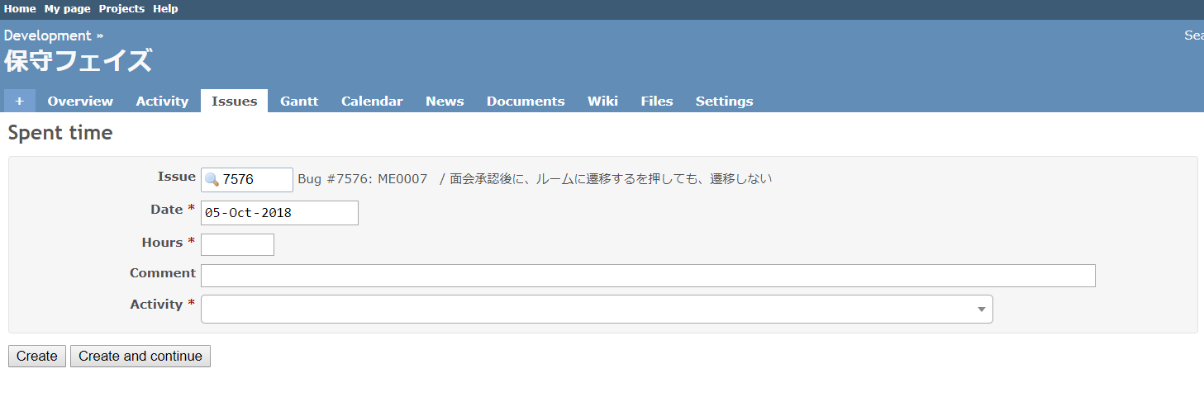
HƯỚNG DẪN SỬ DỤNG TRÊN REDMINE DRJOY
OMINEXT INTERNAL TRAINING DOCUMENTS (Confidential)
IV. Điền Time ( Log time )
Trainer’s name– Course title

Slide 18
HƯỚNG DẪN SỬ DỤNG TRÊN REDMINE DRJOY
OMINEXT INTERNAL TRAINING DOCUMENTS (Confidential)
IV. Điền Time ( Log time )
Issue : ID của issue điền time
Date : ngày thực hiện
Hour : số giờ thực hiện task/bug
Comment : note các ghi chú
Activity : phần note rõ mất thời gian cho action gì ( part 1)
+ 要件定義 (URS Creation)
+ 仕様書作成 (FRS Creation)
+ 要件定義レビュー (URS Review)
+ 仕様書レビュー (FRS Review)
+ 設計書作成 (DS creation)
+ 設計書レビュー (DS Review)
+ デザイン (UI Design)
+ コーディング (Coding)
Trainer’s name– Course title

Slide 19
HƯỚNG DẪN SỬ DỤNG TRÊN REDMINE DRJOY
OMINEXT INTERNAL TRAINING DOCUMENTS (Confidential)
IV. Điền Time ( Log time )
Activity : phần note rõ mất thời gian cho action gì ( part 2 )
+ コードレビュー (Code Review)
+ 単体テスト (Unit Test)
+ テスト設計 (Test Case Creation)
+ テスト実施 (Test Execution)
+ 不具合対応 (Bug Fix)
+ 修正確認 (Verification)
+ リリース作業 (Deployment/Release)
+ 文書作成 (Documentation)
+ 自動テスト作成 (Automation Test)
+ 調査 (Investigation)
Trainer’s name– Course title

Slide 20
HƯỚNG DẪN SỬ DỤNG TRÊN REDMINE DRJOY
OMINEXT INTERNAL TRAINING DOCUMENTS (Confidential)
Q&A
Trainer’s name– Course title

